Slide 1
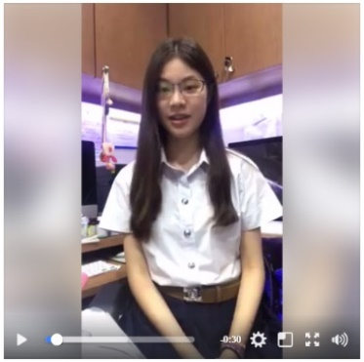
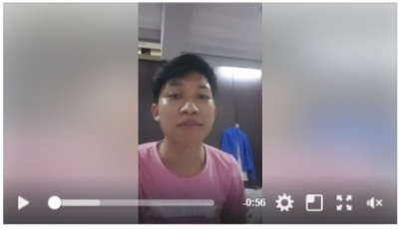
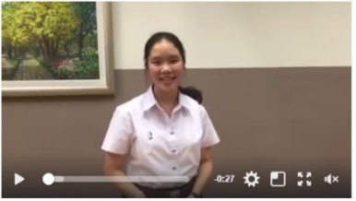
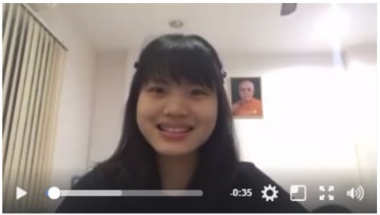
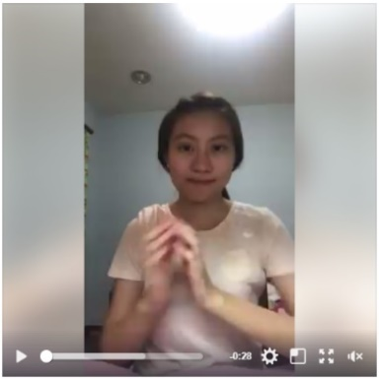
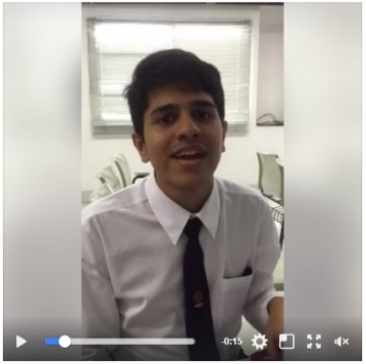
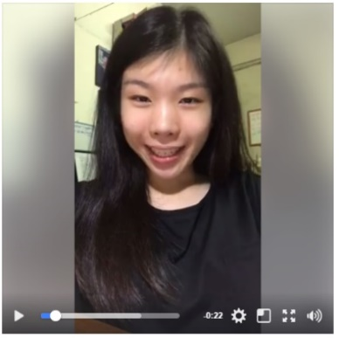
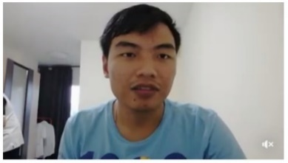
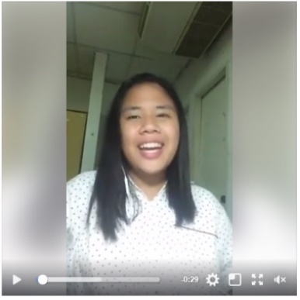
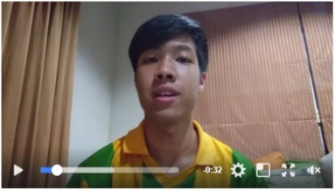
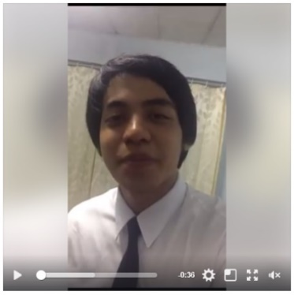
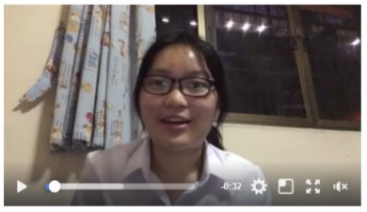
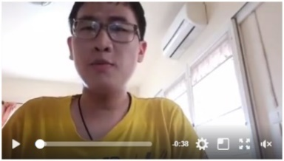
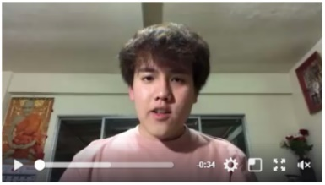
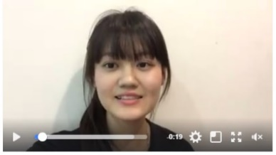
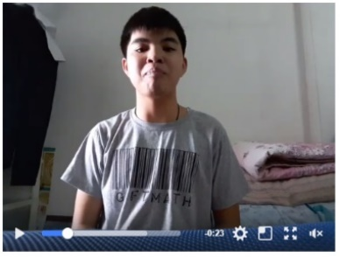
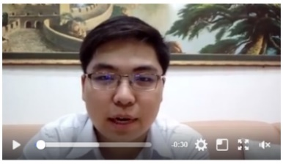
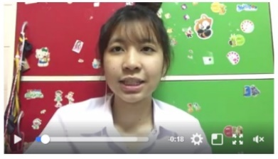
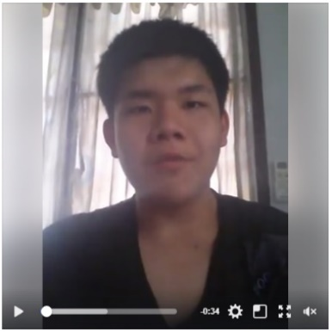
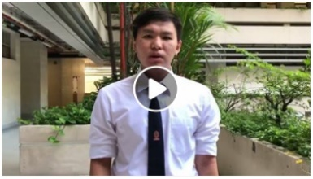
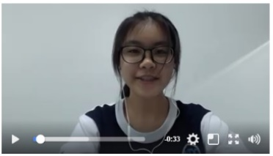
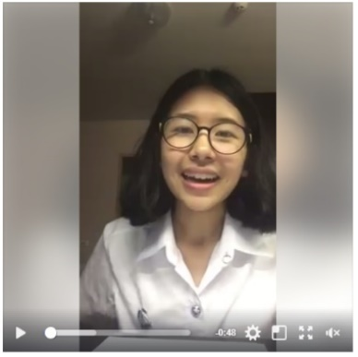
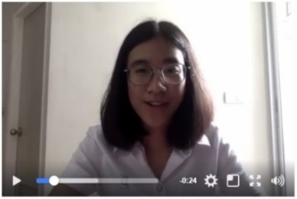
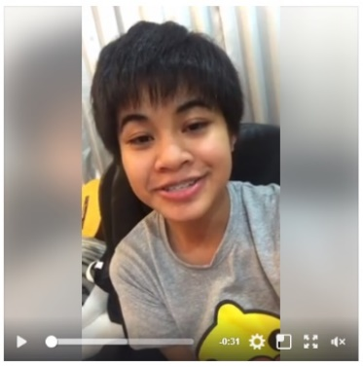
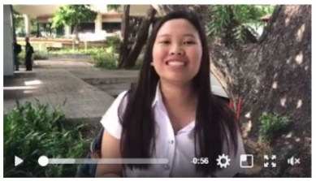
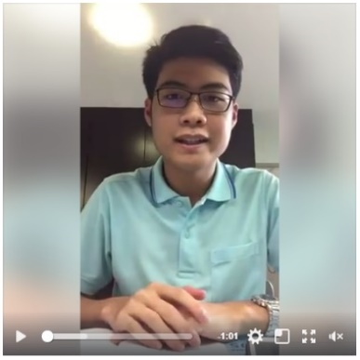
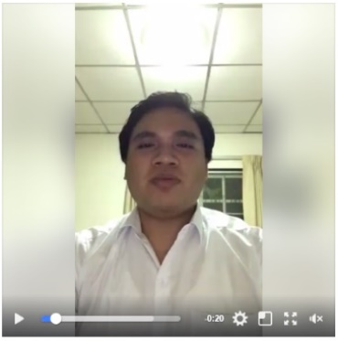
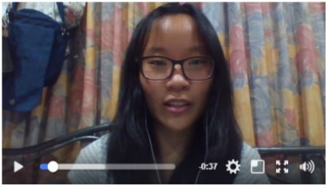
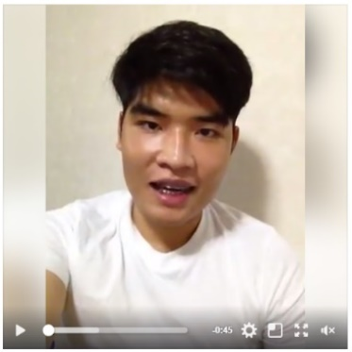
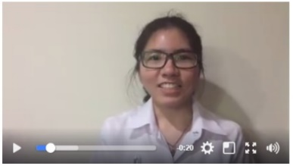
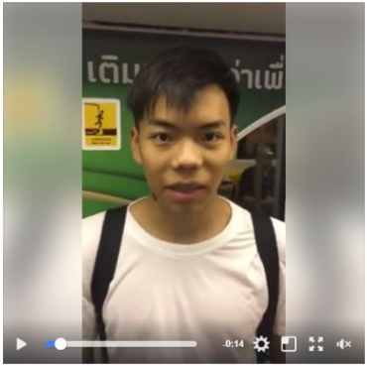
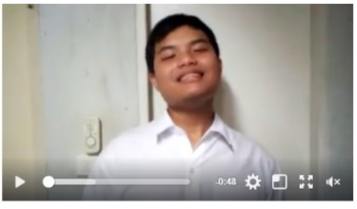
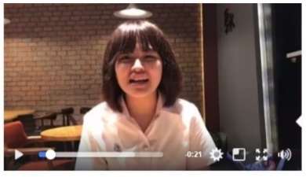
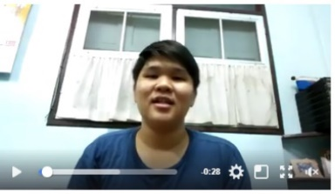
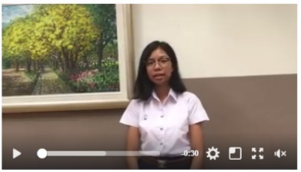
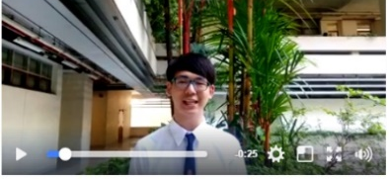
WELCOME TO SCHOOL OF RISKX @ CHULA
RISKX.TEACHABLE.COM
CU Intro Risk Fall 2017

Slide 2
เปิด lecture note ของตัวเองแล้วลองตอบคำถามต่อไปนี้...
นิยามของความเสี่ยงคืออะไร?
การวิเคราะห์ความเสี่ยงส่วนบุคคล 6 ด้านมีอะไรบ้าง?
การวิเคราะห์ความเสี่ยงของบริษัท 4 ด้านมีอะไรบ้าง?
กลยุทธ์การจัดการความเสี่ยง 4 กลยุทธ์มีอะไรบ้าง?
หน่วยงานที่เกี่ยวข้องกับการจัดการความเสี่ยงระดับประเทศมีหน่วยงานไหนบ้าง?

Slide 3
Concept Check
ตามกรอบว่าด้วยการจัดการความเสี่ยงสมัยใหม่นั้น ใช่ว่าทุกความเสี่ยงจะเป็นอันตราย อย่างไรก็ตามเราก็ยังจำเป็นต้องกำจัดความเสี่ยงทุกประเภทให้หมดไป ไม่ว่าจะมีค่าใช้จ่ายเท่าไหร่ก็ตาม
ถูก
ผิด
A
B
0

Slide 4
Concept Check
จากที่ได้กล่าวมาข้างต้น กรอบการวิเคราะห์ความเสี่ยง HCD-FPL ใช้กับการวิเคราะห์ความเสี่ยงของอะไร?
ความเสี่ยงส่วนบุคคล
ความเสี่ยงของธุรกิจ
ความเสี่ยงของรัฐบาล
A
B
C
0

Slide 5
Concept Check
จากที่ได้กล่าวมาข้างต้น วิธีการจัดการความเสี่ยง 4 ประการได้แก่ MART
ตัว A หมายถึงอะไร?
การลด
การเลี่ยง
การรับ
การโอน
A
B
C
D
0

Slide 6
Concept Check
จากที่ได้กล่าวมาข้างต้น หากปัจจัยเสี่ยงมีโอกาสที่จะเกิดต่ำ และความเสี่ยงนั้นสามารถสร้างความเสียหายต่อธุรกิจต่ำเช่นกัน ควรใช้กลยุทธ์การจัดการความเสี่ยงแบบใด?
การลด
การเลี่ยง
การรับ
การโอน
A
B
C
D
0

Slide 7
Concept Check
หน่วยงานที่ทำหน้าที่กำกับดูแลและส่งเสริมธุรกิจประกันภัยของไทยคือหน่วยงานใด?
ธปท.
คปภ.
กลต.
ไม่มีข้อใดถูก
A
B
C
D
0

Slide 8
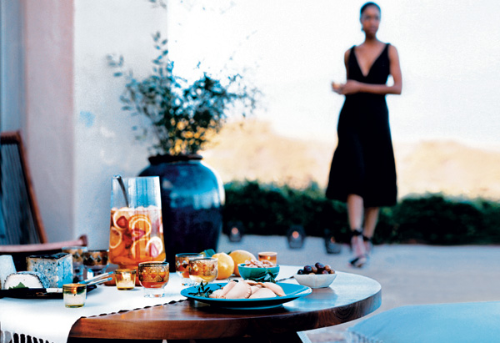
ความน่าจะเป็นและสถิติ Chill Version Volume 1
อิสริยะ สัตกุลพิบูลย์
(อาจารย์ยาส)

Slide 9
คุยกันวันนี้
ความรู้ทั่วไปเกี่ยวกับการประกันภัย
การอ่านออกเขียนได้เรื่องความเสี่ยง
การจัดการความเสี่ยงส่วนบุคคล
การจัดการความเสี่ยงบริษัท
แนวโน้มเรื่องการจัดการความเสี่ยงและประกันภัย
พื้นฐาน
ความน่าจะเป็นและสถิติ
Excel
พื้นฐาน
เครื่องมือ
เครื่องมือ
การเอาไปใช้
พื้นฐาน
การเอาไปใช้
กฎหมาย
แนวโน้มใหม่ ๆ

Slide 10
ศัพท์ที่เกี่ยวกับ ความน่าจะเป็นและสถิติ | เคยได้ยินหรือเคยเรียนมาก่อน | เคยได้ยิน เคยเรียน และอธิบายให้เพื่อนฟังตอนนี้ได้
แซมเปิลสเปซ
2. ความน่าจะเป็น
3. แผนภาพเวนน์ไดอะแกรม
4. อินเตอร์เซ็คชั่น
5. ตัวแปรสุ่ม
6. การวิเคราะห์สมการถดถอย
7. กฎของเบส์
8. ส่วนเบี่ยงเบนมาตรฐาน
9. การแจกแจงแบบปกติ
10. การแจกแจงแบบปัวซง (Poisson)

Slide 11
ทุกคนเข้าเว็บนี้ risk01. participoll. com

Slide 12
เคยได้ยินหรือเคยเรียนคำศัพท์เหล่านี้รึเปล่า?
เคยได้ยินทั้ง 10 ข้อ ☺
เคยได้ยิน 7-9 ข้อ
เคยได้ยิน 5-6 ข้อ
เคยได้ยิน 3-4 ข้อ
เคยได้ยิน 1-2 ข้อ
เกิดมายังไม่เคยได้ยินเรยยยย ☹
A
B
C
D
E
F
0

Slide 13
เคยได้ยิน เคยเรียน และอธิบายได้รึเปล่า?
ได้ทั้ง 10 ข้อ ☺
ได้ 7-9 ข้อ
ได้ 5-6 ข้อ
ได้ 3-4 ข้อ
ได้ 1-2 ข้อ
ไม่ได้ซักข้อเรยยยย ☹
A
B
C
D
E
F
0

Slide 14
เนื้อหาวันนี้มีสองตอน
ความน่าจะเป็น
เซ็ต
ตัวแปรสุ่มและการแจกแจง
ตัวแปรสุ่ม
การแจกแจงของตัวแปรสุ่ม
ค่าคาดหมาย
ความน่าจะเป็น
กฎของเบส์
ค่าความแปรปรวน

Slide 15
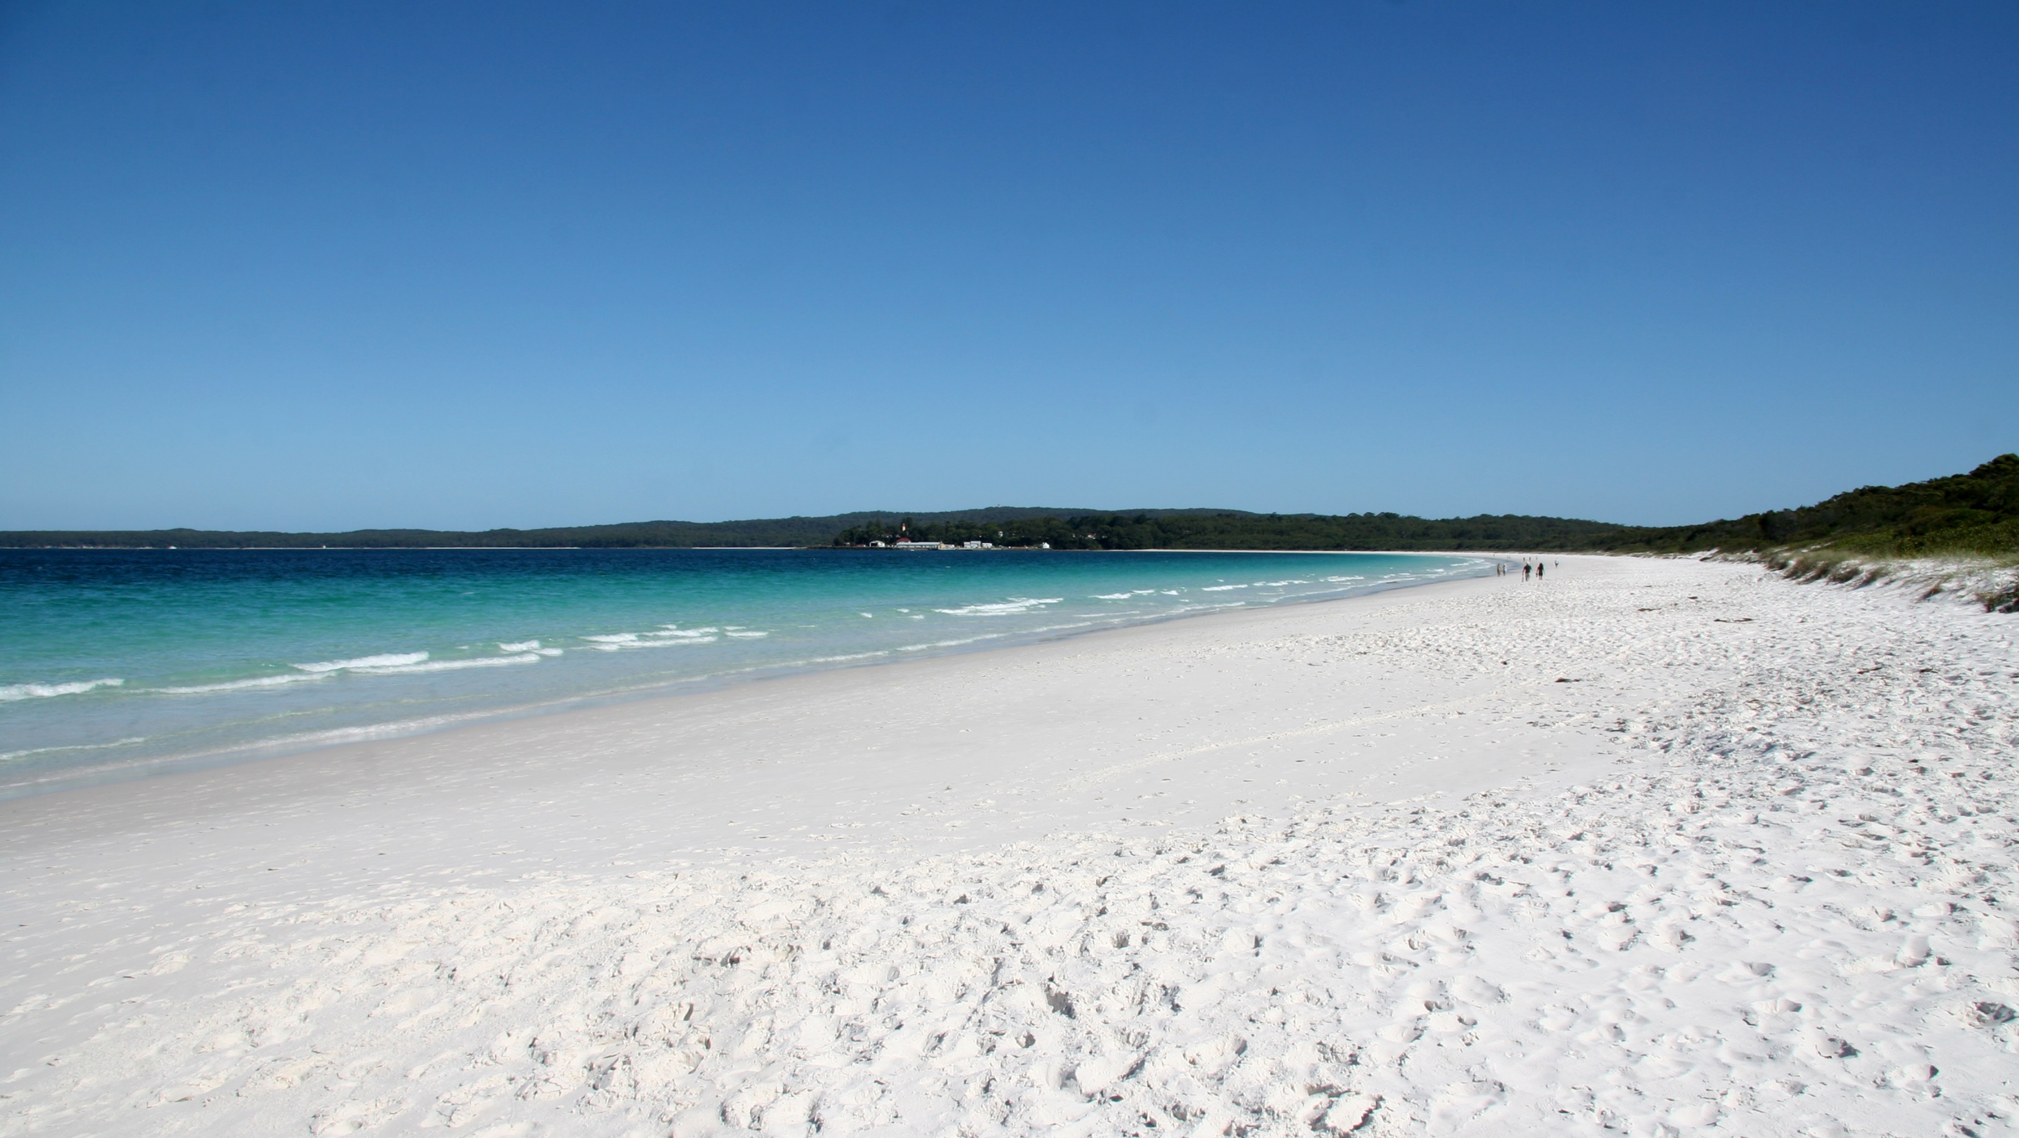
Homework Assignment
riskx.
teachable.
com

Slide 16
อยากดูเนื้อหาสัปดาห์นี้เพิ่มเติม ให้ไปที่
YouTube: khan academy probability

Slide 17
สิ่งที่เรียน | นิยาม สัญลักษณ์ สูตร | ตัวอย่าง | การเอาไปใช้
Set
Subset
Sample Space
Event
Outcome
Probability ***

Slide 18
มาช่วยกันทำข้อนี้กัน...
หยิบไพ่มาหนึ่งสำรับ ให้ E เป็นเหตุการณ์ที่จะสุ่มหยิบได้ไพ่ที่มีดอกสีแดง ไหนไล่มาซิว่า set E ประกอบด้วยสมาชิกอะไรบ้าง?
หยิบไพ่มาหนึ่งสำรับ ให้ C เป็นเหตุการณ์ที่จะสุ่มหยิบได้ไพ่ที่มีแต้มเป็นตัวอักษร จงหาความน่าจะเป็นของ C

Slide 19
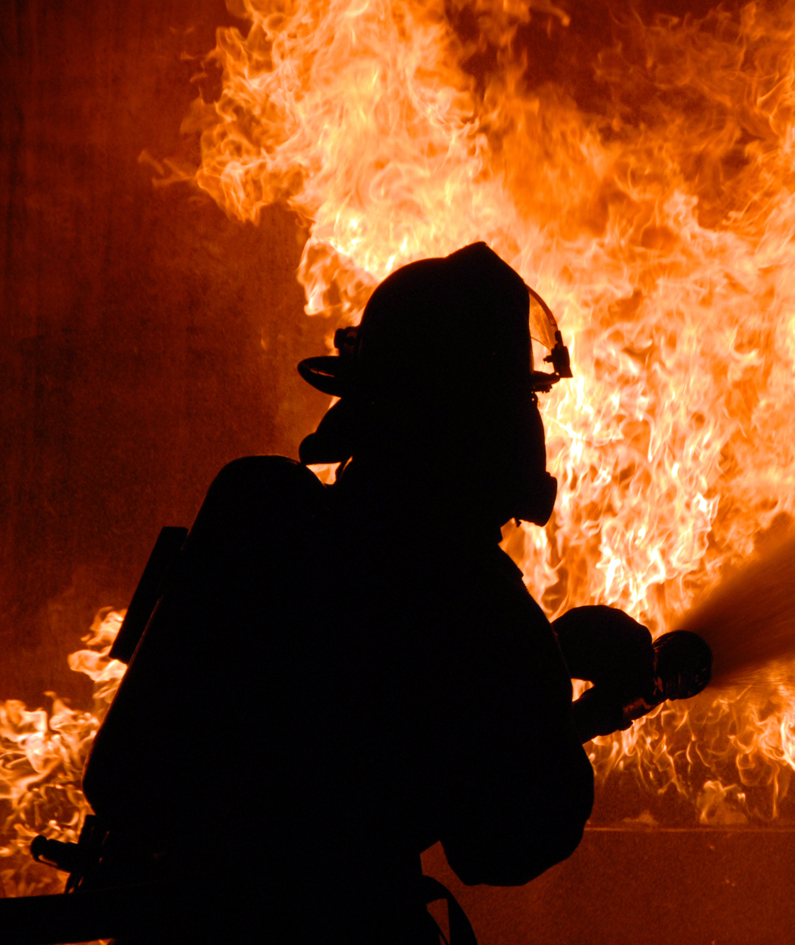
มาช่วยกันทำข้อนี้กัน...
บริษัทประกันภัยแห่งหนึ่งให้ความคุ้มครองอาคารพาณิชย์ในกรณีที่เกิดเพลิงไหม้ ให้ A เป็น Sample Space ของมูลค่าความเสียหายที่อาจจะเกิดขึ้น จงเขียนสมาชิกของ A

Slide 20
สิ่งที่เรียน | นิยาม สัญลักษณ์ สูตร | ตัวอย่าง | การเอาไปใช้
Venn Diagram
Negation หรือ Complement
Union
Intersection

Slide 21
มาช่วยกันทำข้อนี้กัน...
ใน Sample Space ของการเลือกไพ่มาหนึ่งใบจากไพ่หนึ่งสำรับ ให้ A เป็นเหตุการณ์ที่ไพ่ที่เลือกได้เป็น J,Q,K และ B เป็นเหตุการณ์ที่เลือกได้ไพ่ดอกจิก... จงเขียนสมาชิกทั้งหมดของเซ็ต $A∩B$
พิจารณาบริษัทประกันภัยที่คุ้มครองความเสียหายอันเกิดจากอัคคีภัย ให้ A เป็นเหตุการณ์ที่มูลค่าความเสียหายอยู่ระหว่าง $1000 ถึง $100,000 และ B เป็นเหตุการณ์ที่มูลค่าความเสียหายอยู่ระหว่าง $50,000 และ $500,000 จงเขียนสมาชิกของเซ็ต $A∪B$ และ $A∩B$

Slide 22
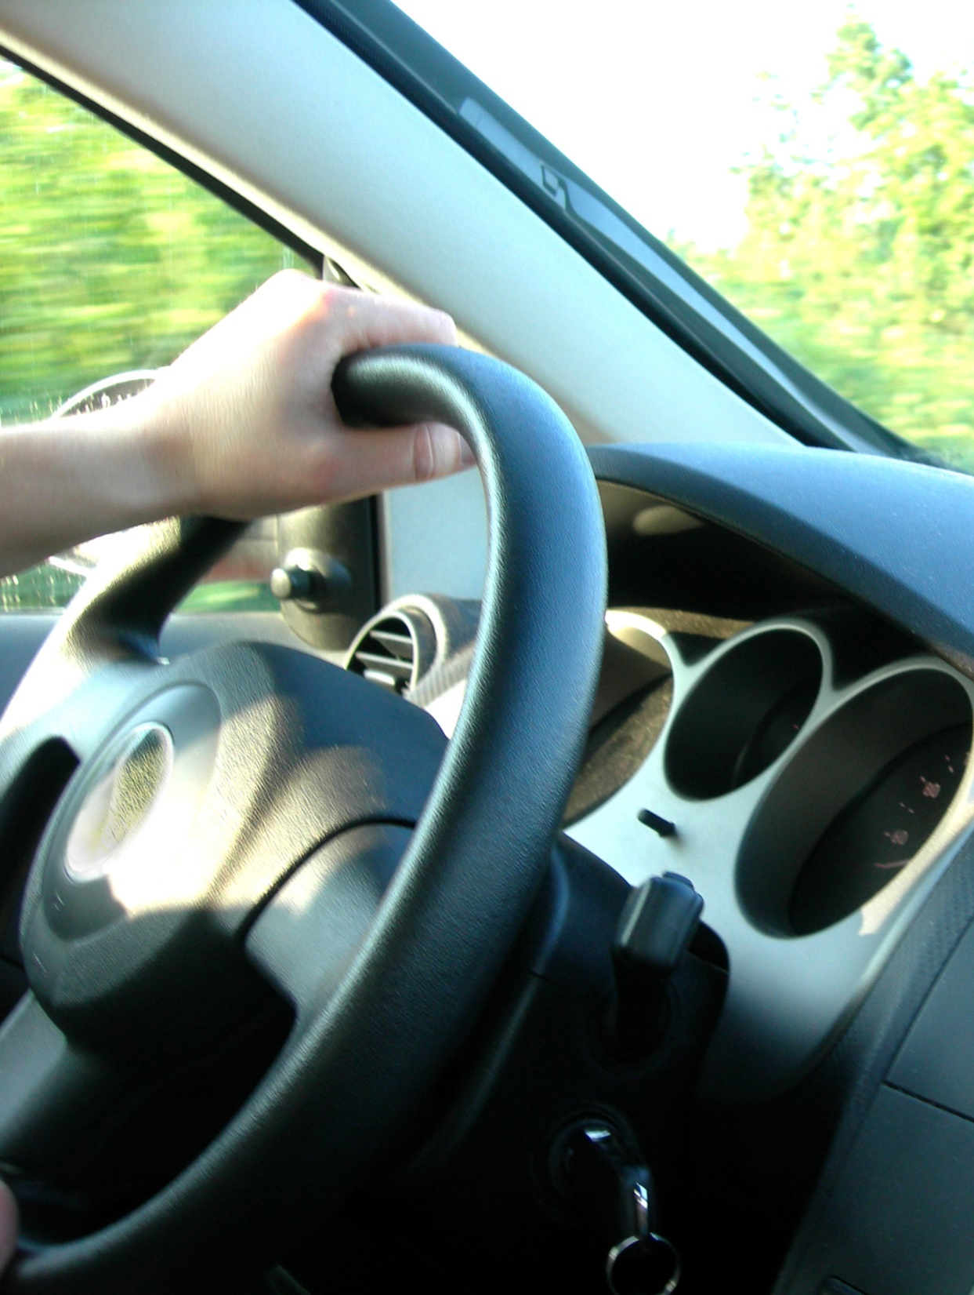
มาช่วยกันทำข้อนี้กัน...
บริษัทรับประกันภัยรถยนต์พบว่าในช่วง 10 ปีที่ผ่านมา มีผู้มายื่นเคลมประกันรถยนต์ส่วนบุคคล 22% มีผู้มายื่นเคลมประกันรถยนต์โดยสารเชิงพาณิชย์ 37% และมีผู้มายื่นเคลมประกันทั้งสองแบบ 13% จงคำนวณหาความน่าจะเป็นที่จะสุ่มได้ผู้ที่ยื่นเคลมประกันอย่างน้อย 1 ประเภท

Slide 23
สิ่งที่เรียน | นิยาม สัญลักษณ์ สูตร | ตัวอย่าง | การเอาไปใช้
ความน่าจะเป็นร่วม
ความน่าจะเป็น แบบมีเงื่อนไข
เหตุการณ์ที่มี ความอิสระต่อกัน

Slide 24
มาช่วยกันทำข้อนี้กัน...
ในการสัมภาษณ์นิสิตเข้าใหม่ในปีการศึกษา 2560 นิสิตหญิงมีอยู่ร้อยละ 60 (นิสิตชายร้อยละ 40) จากข้อมูลพบว่านิสิตหญิงที่มาจากต่างจังหวัดมีอยู่ร้อยละ 20 ของนิสิตที่เข้าสอบสัมภาษณ์ทั้งหมด จงหาความน่าจะเป็นที่นิสิตหญิงที่เปิดประตูเข้ามาในห้องสัมภาษณ์จะมาจากต่างจังหวัด
(ข้อเดียวกัน) จากข้อมูลพบว่านิสิตชายที่มาจากกรุงเทพมหานครมีอยู่ร้อยละ 30 ของนิสิตทั้งหมดที่เข้าสอบสัมภาษณ์ จงหาความน่าจะเป็นที่นิสิตชายที่เปิดประตูเข้ามาในห้องสัมภาษณ์จะมาจาก กทม.

Slide 25
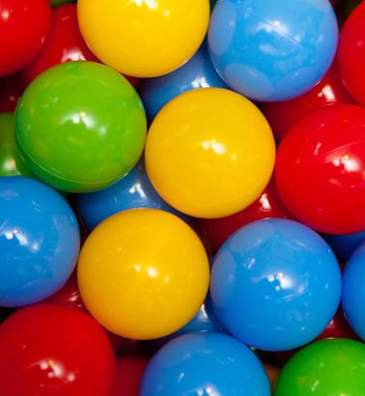
มาช่วยกันทำข้อนี้กัน...
โถทึบแสงใบหนึ่งมีลูกบอลสีแดง 6 ลูก ลูกบอลสีเขียว 3 ลูก ลูกบอลสีขาว 5 ลูก และลูกบอลสีเหลือง 7 ลูก สุ่มหยิบลูกบอลออกมาสองลูก (หยิบหนึ่งลูก ใส่คืน แล้วหยิบมาอีกหนึ่งลูก) ความน่าจะเป็นที่จะสุ่มหยิบได้ลูกบอลสีเขียวทั้งสองลูกเป็นเท่าไหร่?

Slide 26
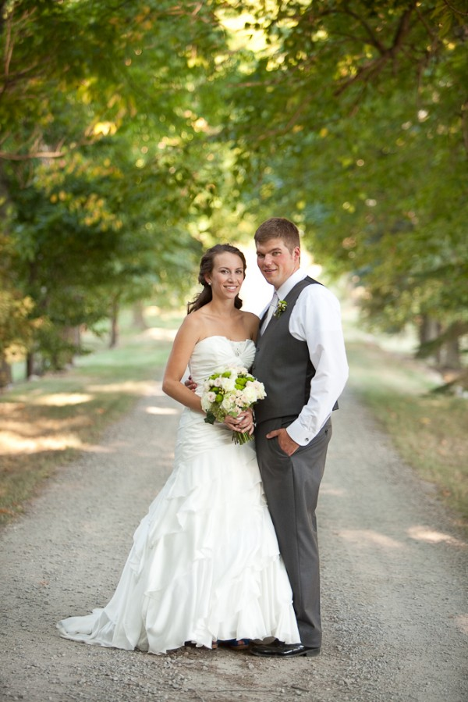
มาช่วยกันทำข้อนี้กัน...
จากการวิเคราะห์ข้อมูลย้อนหลัง 100 ปีพบว่า หญิงไทยอายุ 60 ปีขึ้นไปมีโอกาสเป็นมะเร็งอยู่ร้อยละ 10 (หญิงไทยอายุ 60 ปีขึ้นไป 100 คนจะเป็นมะเร็งซะ 10 คน) ชายไทยอายุ 60 ปีขึ้นไปมีโอกาสเป็นมะเร็งร้อยละ 15 จงหาความน่าจะเป็นที่:
นาย ก. อายุ 61 ปี และ (หรือ) นาง ข. อายุ 63 ปีจะเป็นมะเร็ง

Slide 27
สิ่งที่เรียน | นิยาม สัญลักษณ์ สูตร | ตัวอย่าง | การเอาไปใช้
กฎของเบส์

Slide 28
ทุกคนเข้าเว็บนี้ risk01. participoll. com

Slide 29
ให้ทายว่าคนนี้เป็นมะเร็งเม็ดเลือดขาวหรือเปล่า?

Slide 30
ให้ทายว่าคนนี้เป็นมะเร็งเม็ดเลือดขาวหรือเปล่า?
หญิงอเมริกัน อายุหกสิบปี
A
B
0

Slide 31
ให้ทายว่าคนนี้เป็นมะเร็งเม็ดเลือดขาวหรือเปล่า?
หญิงอเมริกัน อายุหกสิบปี
กินมังสะวิรัติ เล่นโยคะทุกวัน
A
B
0

Slide 32
ให้ทายว่าคนนี้เป็นมะเร็งเม็ดเลือดขาวหรือเปล่า?
หญิงอเมริกัน อายุหกสิบปี
กินมังสะวิรัติ เล่นโยคะทุกวัน
ปู่ของเธอมีประวัติเป็นมะเร็งเม็ดเลือดขาว
A
B
0

Slide 33
ให้ทายว่าคนนี้เป็นมะเร็งเม็ดเลือดขาวหรือเปล่า?
หญิงอเมริกัน อายุหกสิบปี
กินมังสะวิรัติ เล่นโยคะทุกวัน
ปู่ของเธอมีประวัติเป็นมะเร็งเม็ดเลือดขาว
การตรวจหาเชื้อมะเร็งครั้งแรกในโรงพยาบาลรัฐ ผลประกฏว่าไม่พบเชื้อมะเร็ง
A
B
0

Slide 34
ให้ทายว่าคนนี้เป็นมะเร็งเม็ดเลือดขาวหรือเปล่า?
หญิงอเมริกัน อายุหกสิบปี
กินมังสะวิรัติ เล่นโยคะทุกวัน
ปู่ของเธอมีประวัติเป็นมะเร็งเม็ดเลือดขาว
การตรวจหาเชื้อมะเร็งครั้งแรกในโรงพยาบาลรัฐ ผลประกฏว่าไม่พบเชื้อมะเร็ง
การตรวจหาเชื้อมะเร็งครั้งที่สองในสถาบันมะเร็งที่มหาวิทยาลัยสแตนฟอร์ด
ผลปรากฏว่าพบเชื้อมะเร็งเม็ดเลือดขาวระยะที่สอง
A
B
0

Slide 35
กฎของเบส์… ใช้ update ความเชื่อ + ความน่าจะเป็น
$$P\left(A\right)∗\frac{P\left(B | A\right)}{P\left(B\right)}=P(A|B)$$
ความเชื่อของเราหลังรู้ข้อมูล
(Posterior Probability)
ความเชื่อของเราก่อนรู้ข้อมูล
(Prior Probability)
ข้อมูลใหม่ หรือแฟคเตอร์ที่จะมาปรับความเชื่อ
(Likelihood)

Slide 36
ครึ่งแรกผ่านไป...
ความน่าจะเป็น
เซ็ต
ตัวแปรสุ่มและการแจกแจง
ตัวแปรสุ่ม
การแจกแจงของตัวแปรสุ่ม
ค่าคาดหมาย
ความน่าจะเป็น
กฎของเบส์
ค่าความแปรปรวน

Slide 37
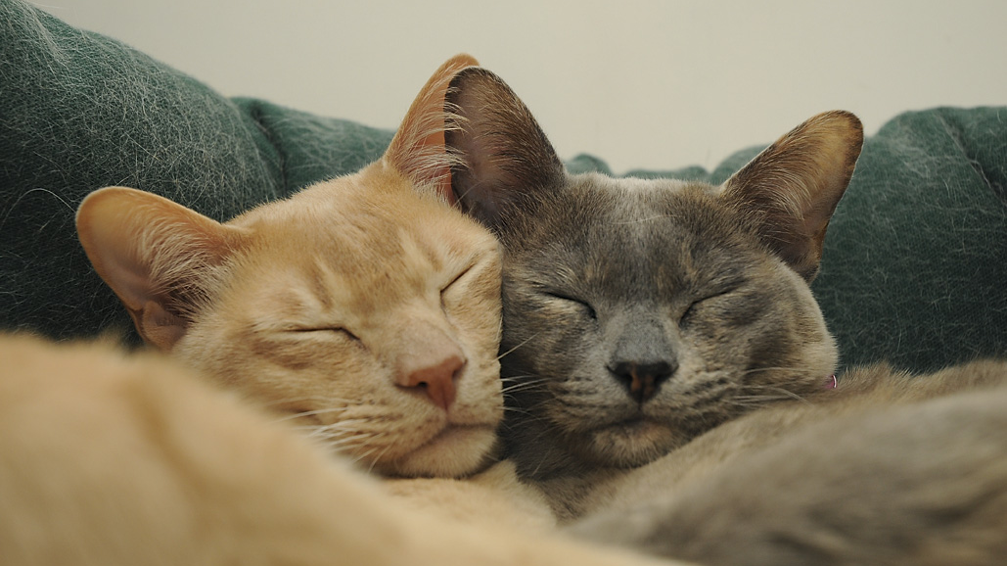
LET’S TAKE A QUICK BREAK!

Slide 38
เนื้อหาวันนี้มีสามตอน
ความน่าจะเป็น
เซ็ตและ
ตัวแปรสุ่มและการแจกแจง
ตัวแปรสุ่ม
โมเมนท์ของตัวแปรสุ่ม
ค่าคาดหมาย
ค่าความแปรปรวน
ค่าอื่น ๆ
การแจกแจงของตัวแปรสุ่ม
ความน่าจะเป็น

Slide 39
สิ่งที่เรียน | นิยาม สัญลักษณ์ สูตร | ตัวอย่าง | การเอาไปใช้
ฟังก์ชั่น
ตัวแปรสุ่ม
การแจกแจงความน่ะจะเป็นของตัวแปรสุ่ม

Slide 40
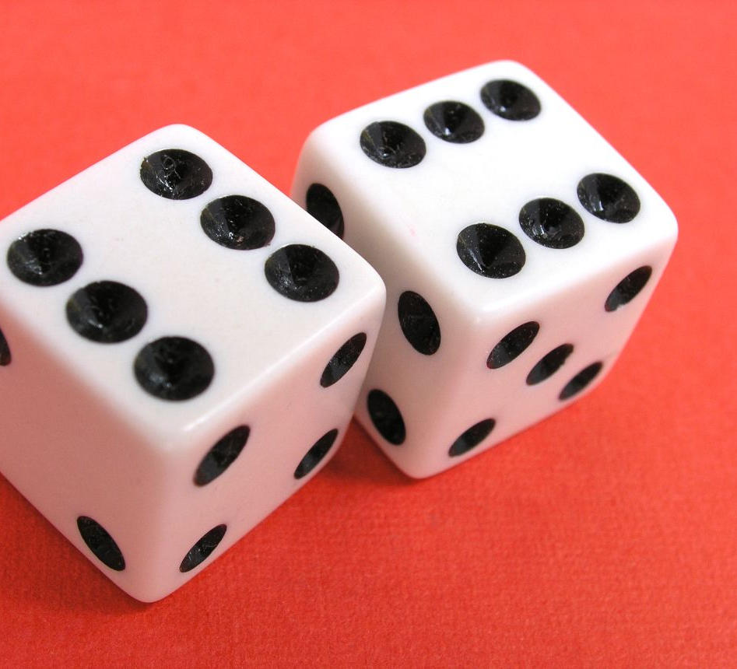
มาช่วยกันทำข้อนี้กัน...
จงเขียนแจกแจงความน่าจะเป็นของแต้มลูกเต๋าจากการโยนลูกเต๋าที่มีความเที่ยงตรง 1 ลูก
จงเขียนแจกแจงความน่าจะเป็นจำนวนหัวที่เกิดจากการโยนเหรียญเที่ยงตรง 2 เหรียญ

Slide 41
สิ่งที่เรียน | นิยาม สัญลักษณ์ สูตร | ตัวอย่าง | การเอาไปใช้
ฟังก์ชั่นความน่าจะเป็น
ฟังก์ชั่นความน่าจะเป็นแบบสะสม

Slide 42
มาช่วยกันทำข้อนี้กัน...
จงเขียนฟังก์ชั่นความน่าจะเป็นและฟังก์ชั่นความน่าจะเป็นแบบสะสมของแต้มลูกเต๋าจากการโยนลูกเต๋าที่มีความเที่ยงตรง 1 ลูก
จงเขียนฟังก์ชั่นความน่าจะเป็นและฟังก์ชั่นความน่าจะเป็นแบบสะสมของของจำนวนหัวที่นับได้จากการโยนเหรียญเที่ยงตรง 2 เหรียญ

Slide 43
สิ่งที่เรียน | นิยาม สัญลักษณ์ สูตร | ตัวอย่าง | การเอาไปใช้
ค่าคาดหมาย
ค่าความแปรปรวน
ส่วนเบี่ยงเบนมาตรฐาน

Slide 44
มาช่วยกันทำข้อนี้กัน...
จงหาค่าคาดหมาย ค่าความแปรปรวน และส่วนเบี่ยงเบนมาตรฐานของแต้มลูกเต๋าจากการโยนลูกเต๋าที่มีความเที่ยงตรง 1 ลูก
จงหาค่าคาดหมาย ค่าความแปรปรวน และส่วนเบี่ยงเบนมาตรฐานของจำนวนหัวที่เกิดจากการโยนเหรียญเที่ยงตรง 2 เหรียญ

Slide 45
ทุกคนเข้าเว็บนี้ risk01. participoll. com

Slide 46
คิดว่าที่เรียนไปตะกี๊เรารู้เรื่องประมาณ...
100%! รู้เรื่องหมด ทำโจทย์ได้หมด
80-90% รู้เรื่องเกือบทั้งหมดนะ
60-70% ได้อยู่จาน
40-50% ก็ถูไถนะจาน แต่รู้สึกว่ายากครึ่งง่ายครึ่ง
10-30% ยากมากเลย รู้เรื่องแค่นิดเดียวเอง
0% ยากมากกกกกกกกกกกก ก ไก่ล้านตัว
A
B
C
D
E
F
0

Slide 47
เรียน (เลข) ยังไงให้ Get เร็ว?

Slide 48
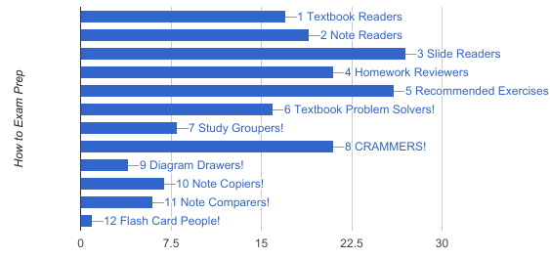
สิ่งที่นิสิตทำ...

Slide 49
สิ่งที่นิสิตควรจะทำ...

Slide 50
เนื้อหาที่คุยกันวันนี้มีสามตอน
ความน่าจะเป็น
เซ็ตและ
ความน่าจะเป็น
ตัวแปรสุ่มและการแจกแจง
ตัวแปรสุ่ม
โมเมนท์ของตัวแปรสุ่ม
ค่าคาดหมาย
ค่าความแปรปรวน
ค่าอื่น ๆ
การแจกแจงของตัวแปรสุ่ม

Slide 51
เนื้อหาสัปดาห์หน้าก็มีอีกสามตอน...
การแจกแจงความน่าจะเป็นที่พบบ่อย ๆ
สถิติที่พบบ่อย
การวิเคราะห์สมการถดถอยแบบง่ายมากก

Slide 52
Homework Assignment
riskx.
teachable.
com

Slide 53
อยากดูเนื้อหาสัปดาห์นี้เพิ่มเติม ให้ไปที่
YouTube: khan academy probability

